Slide 1
Volume & Surface Area
Volume & Surface Area
June 2017
3H Q8
SAM
1H Q13
Nov 2017
3H Q15
SAM
2H Q10
June 2018
2H Q14
Practice
2H Q17
June 2018
3H Q13
Nov 2018
1H Q6
Viewing angles
With Formulae

Slide 2
Volume & Surface Area
SAM 1H Q13

Slide 3
Volume & Surface Area
SAM 1H Q13
A

Slide 4
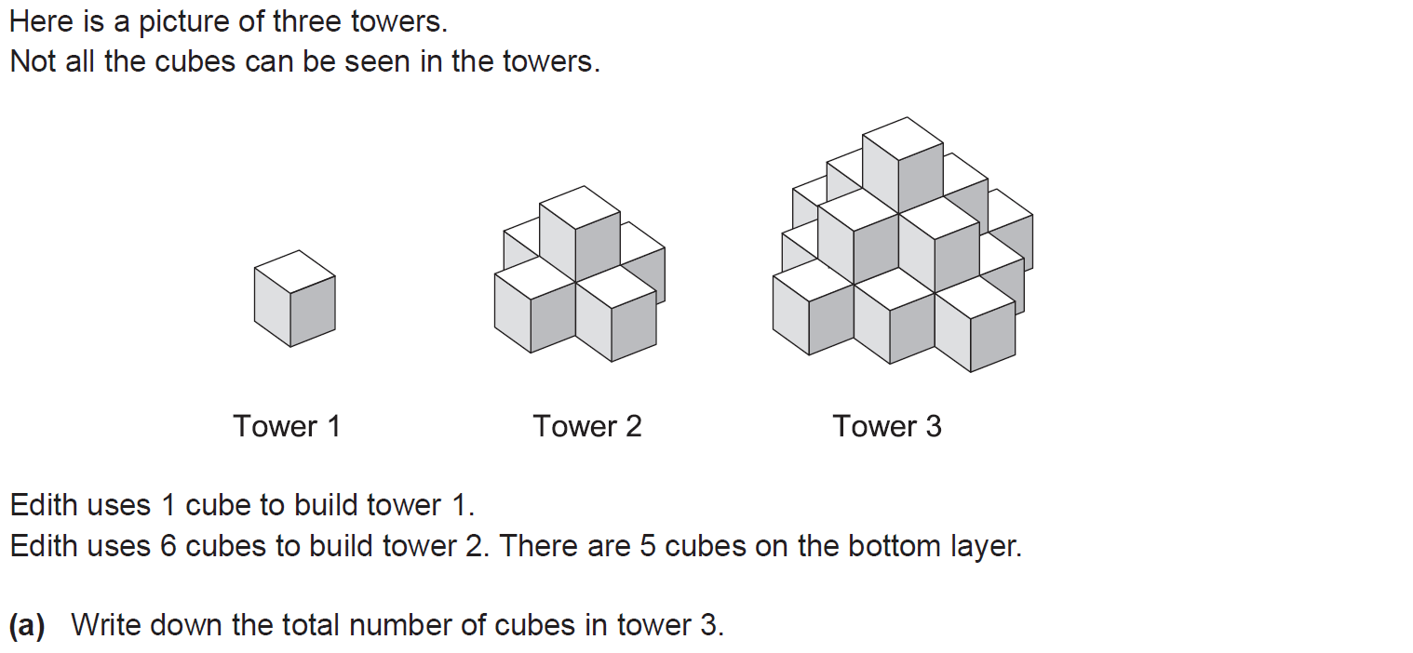
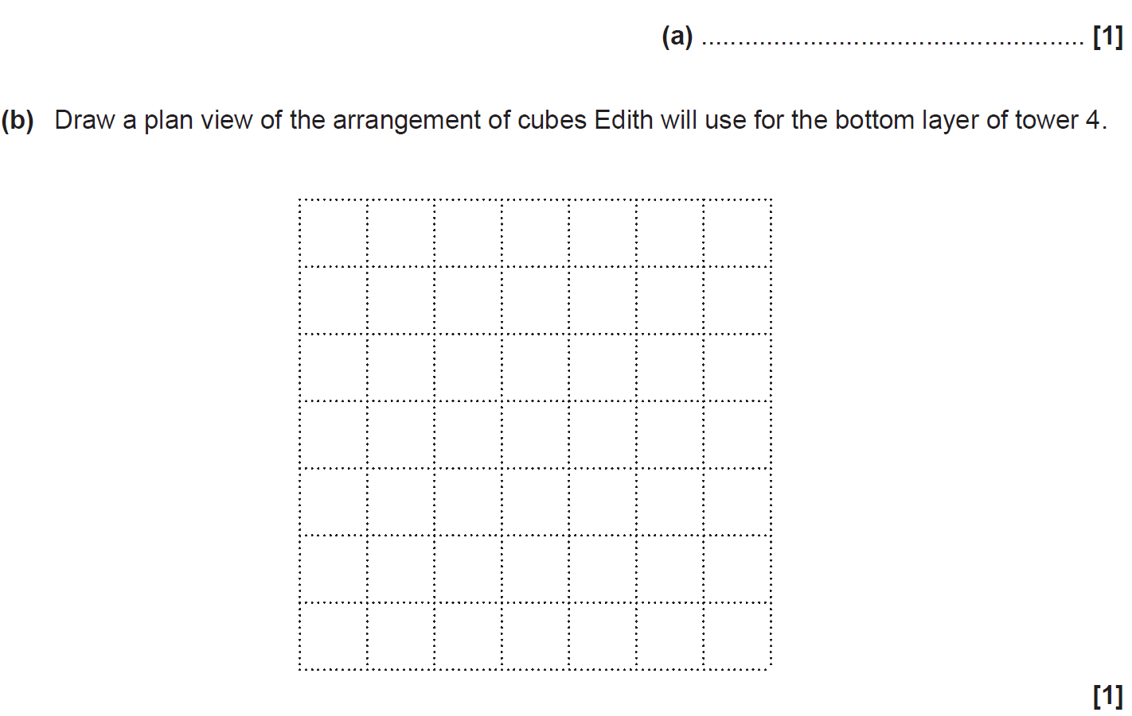
Volume & Surface Area
SAM 2H Q10

Slide 5
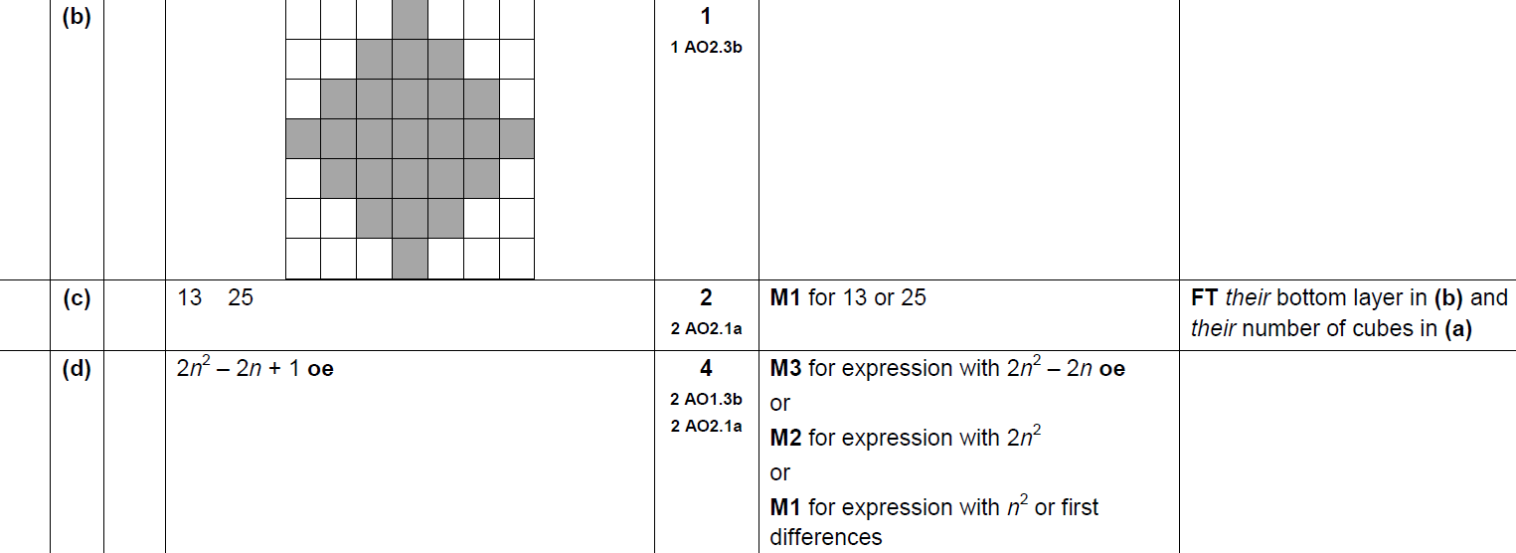
Volume & Surface Area
SAM 2H Q10
A
B
C
D

Slide 6
Volume & Surface Area
Practice 2H Q17

Slide 7
Volume & Surface Area
Practice 2H Q17
A

Slide 8
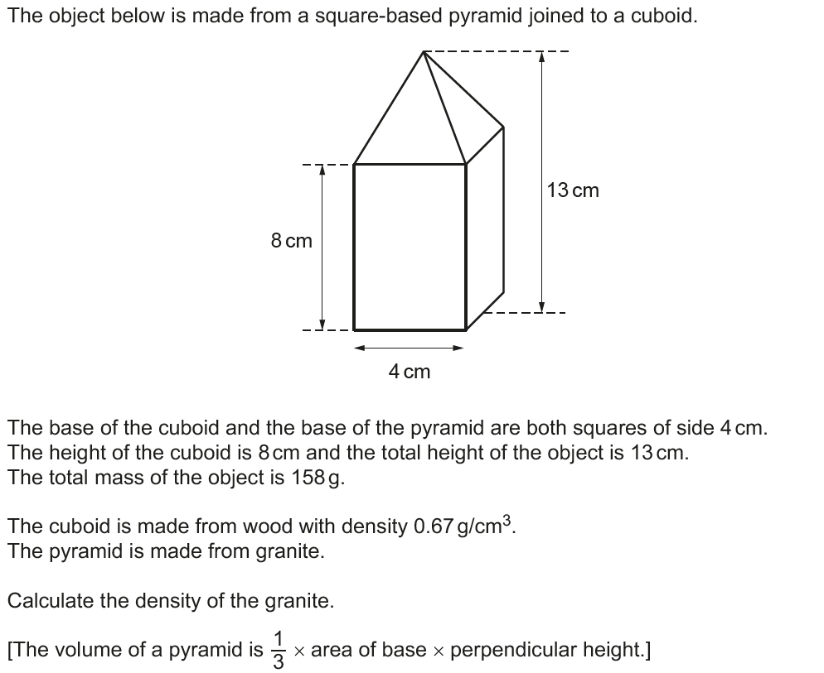
Volume & Surface Area
June 2017 3H Q8

Slide 9
Volume & Surface Area
June 2017 3H Q8
A

Slide 10
Volume & Surface Area
Nov 2017 3H Q15

Slide 11
Volume & Surface Area
Nov 2017 3H Q15
A

Slide 12
Volume & Surface Area
June 2018 2H Q14

Slide 13
Volume & Surface Area
June 2018 2H Q14
A

Slide 14
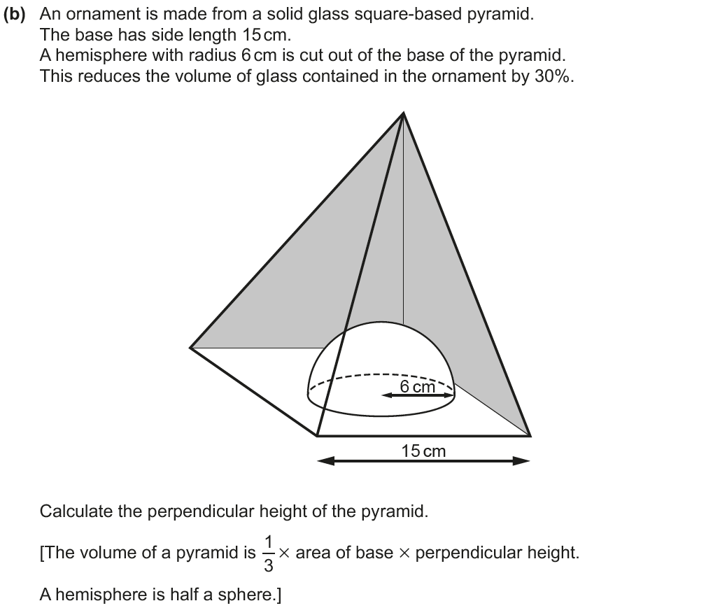
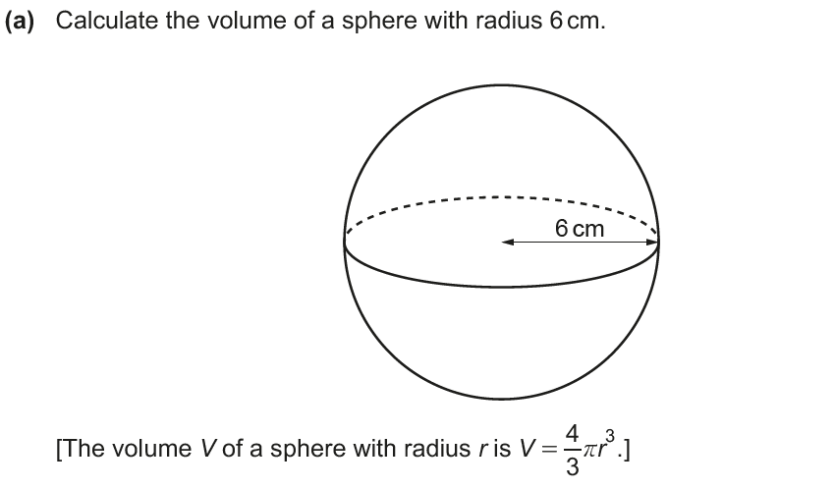
Volume & Surface Area
June 2018 3H Q13

Slide 15
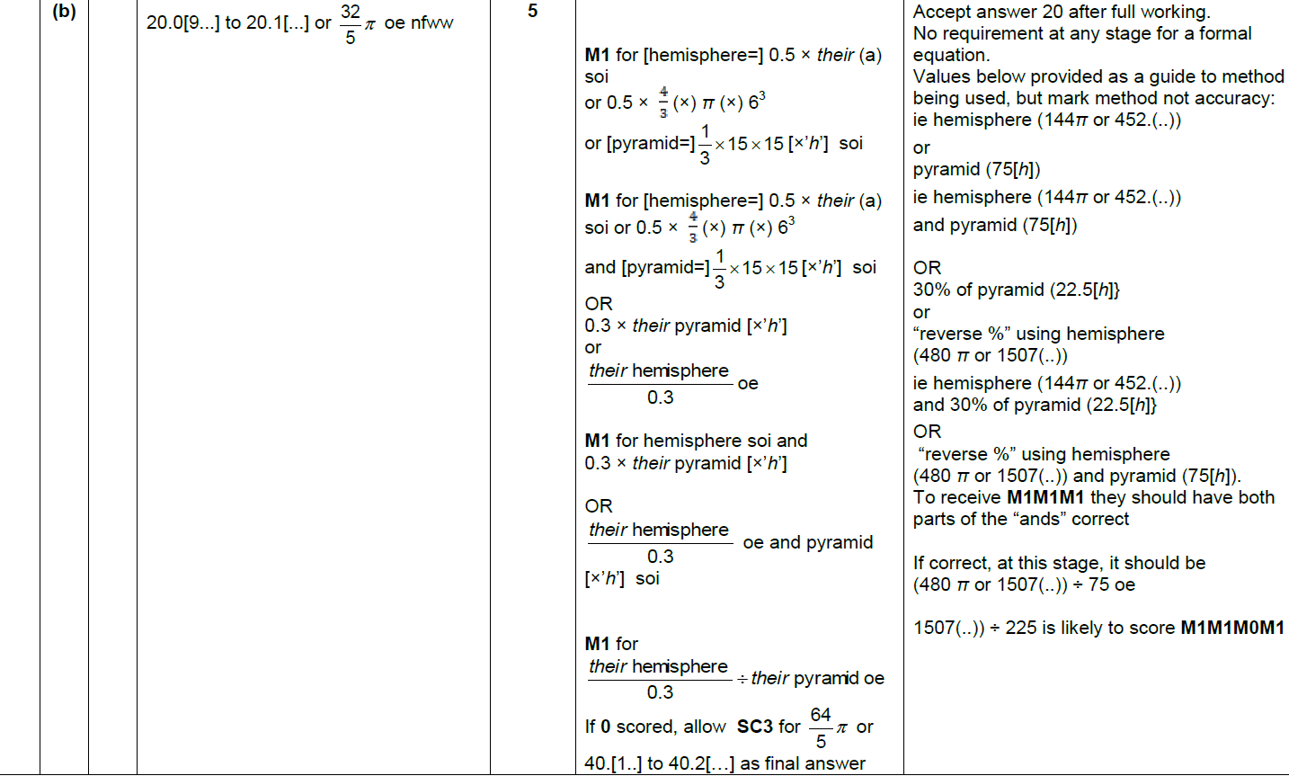
Volume & Surface Area
June 2018 3H Q13
A
B

Slide 16
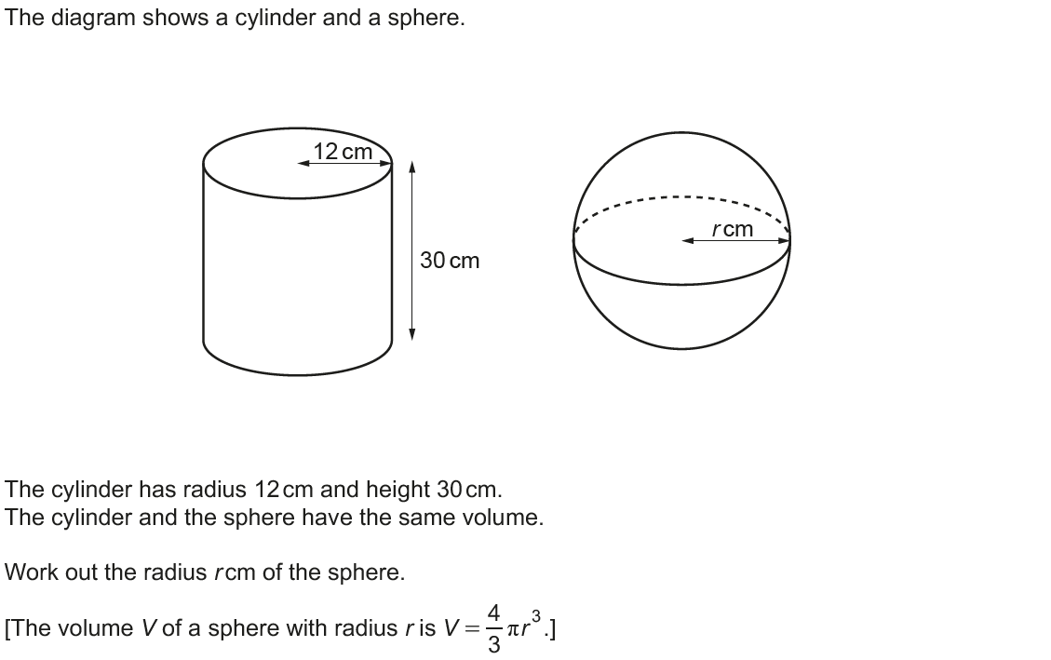
Volume & Surface Area
Nov 2018 1H Q6

Slide 17
Volume & Surface Area
Nov 2018 1H Q6
A

